Slide 1
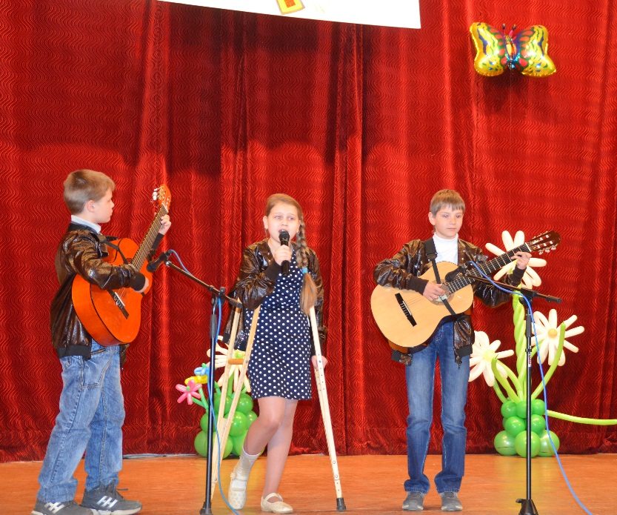
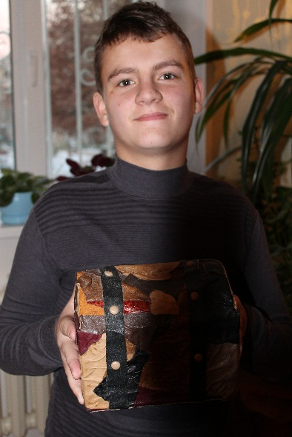
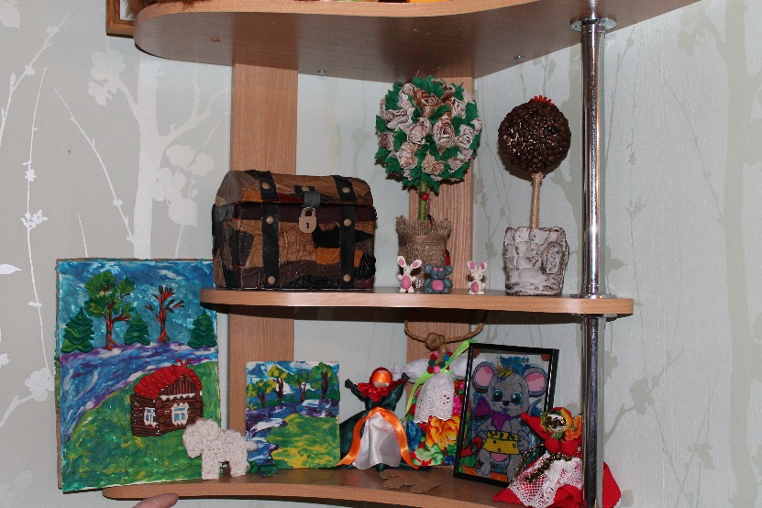
Город Людиново
Создание и поддержка инклюзивных коллективов, студий, творческих групп, основанных на принципе совместного творчества детей с инвалидностью и здоровых сверстников и взрослых
«Навстречу жизни»

Slide 2
Ценность человека не зависит от его способностей и достижений
Каждый человек способен чувствовать и думать
Органы власти Людиновского района в основу своей работы с детьми, имеющими особенности в развитии, базируется на следующих принципах
Каждый человек имеет право на общение и на то, чтобы быть услышанным
Принципы работы с особенными детьми
Подлинное образование может осуществляться только в контексте реальных взаимоотношений
Все люди нуждаются в поддержке и дружбе ровесников
Для всех обучающихся достижение прогресса скорее в том, что они могут делать, чем в том, что не могут
Разнообразие усиливает все стороны жизни человека
Все люди нуждаются друг в друге

Slide 3
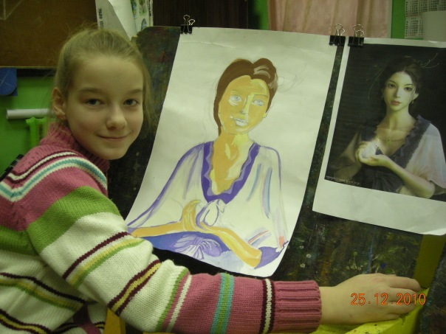
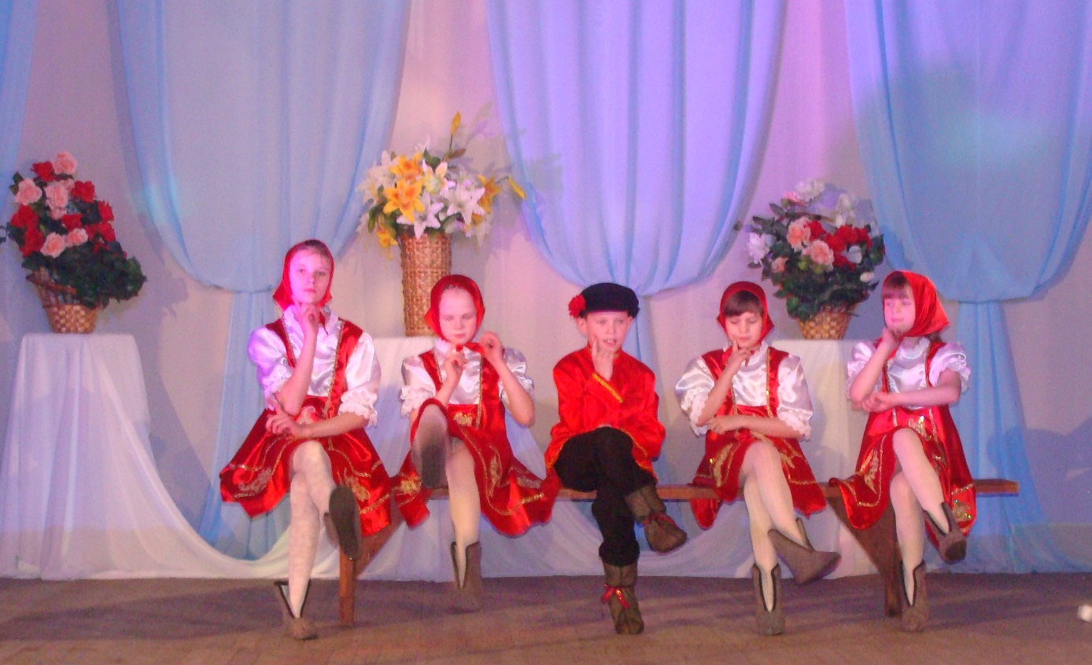
Мы рады достижению каждого ребенка, каждой его маленькой победе. Мы уверены, все дети могут быть успешными, если им оказывается необходимая помощь.
Совместное (инклюзивное) обучение признано всем мировым сообществом как наиболее гуманное и наиболее эффективное. Направление на развитие инклюзивного образования становится одним из важнейших в образовательной политике Людиновского района. Инклюзивное сотрудничество предоставляет возможность социализации в атмосфере сочувствия, равенства, социальной справедливости, единства и положительного отношения. Дети и взрослые получают пользу от доброжелательной и благоприятной обстановки, в которой ценятся межличностные отношения, расширяются профессиональные знания. Такие формы взаимодействия требуют новых и более гибких способов преподавания, обучения, разработки, приучают детей и взрослых ценить, принимать и понимать многообразие и разницу между людьми вместо того, чтобы пытаться их изменить.
Наша образовательная инициатива - «Наша новая программа». "Наша новая программа" деятельности создает учебно-воспитательную среду гуманного отношения к ребенку, способствует развитию мотивации личности к познанию и творчеству, способствует реализации дополнительных образовательных программ, формированию единого образовательного пространства в районе. Программа создает оптимальные условия развития видов дополнительного образования, обеспечивает доступность, качество и эффективность образовательного процесса и воспитательной деятельности; выявляет и поддерживает творческий потенциал детей, детских коллективов и педагогов дополнительного образования в различных жанрах, расширяет взаимодействие учреждений образования в рамках дополнительного образования детей.

Slide 4
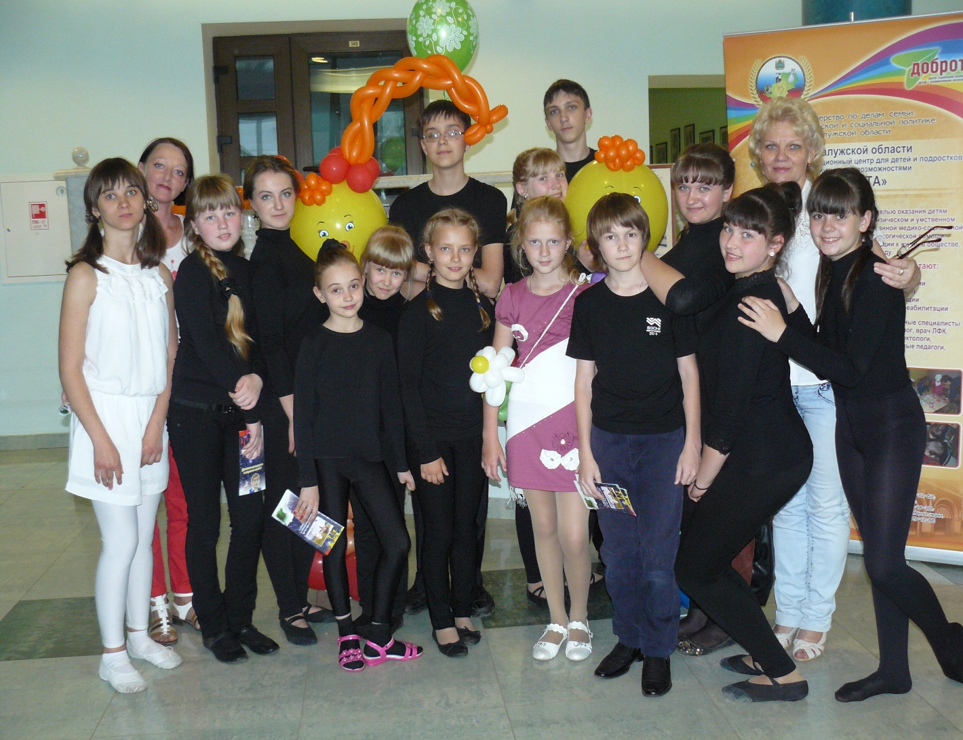
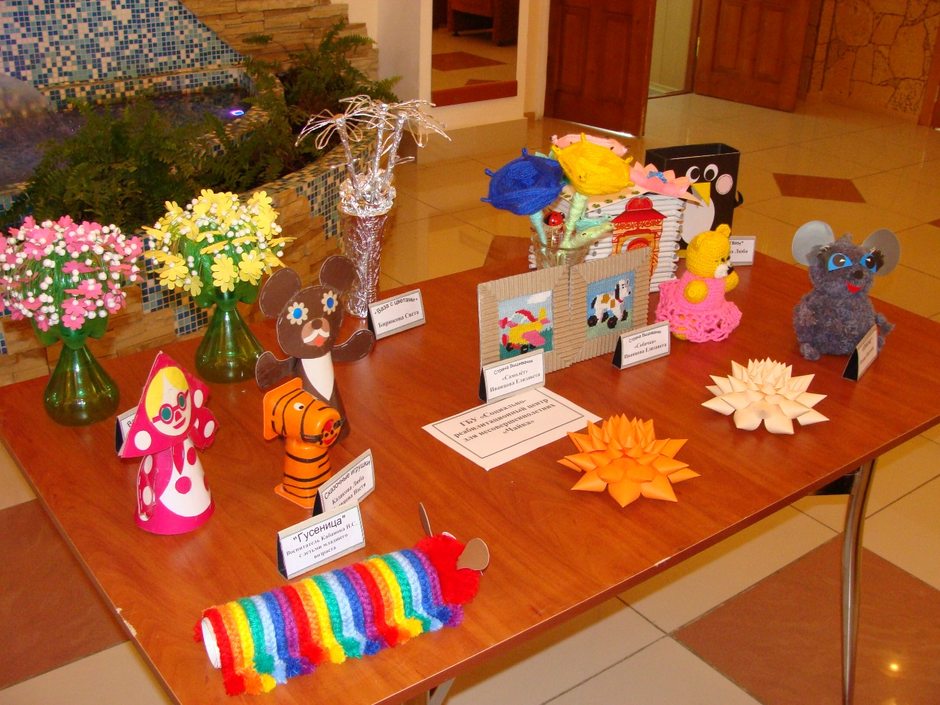
Для поддержки детей с особенностями развития муниципальным казенным общеобразовательным учреждением дополнительного образования «Центр детского творчества «Родник» разработана и реализуется дополнительная общеобразовательная программа «Навстречу жизни» для индивидуальных занятий с детьми с ограниченными возможностями здоровья (ОВЗ). Она принята на Совете Учреждения от 04.09.2012 г., утверждена приказом №98 от 15.10.2012 г. и согласована с отделом социальной защиты населения. В рамках программы дети, имеющие ограничения в здоровье занимаются как на дому индивидуально, так и вместе с другими детьми. Выбор формы обучения оставляют за родителями.

Slide 5
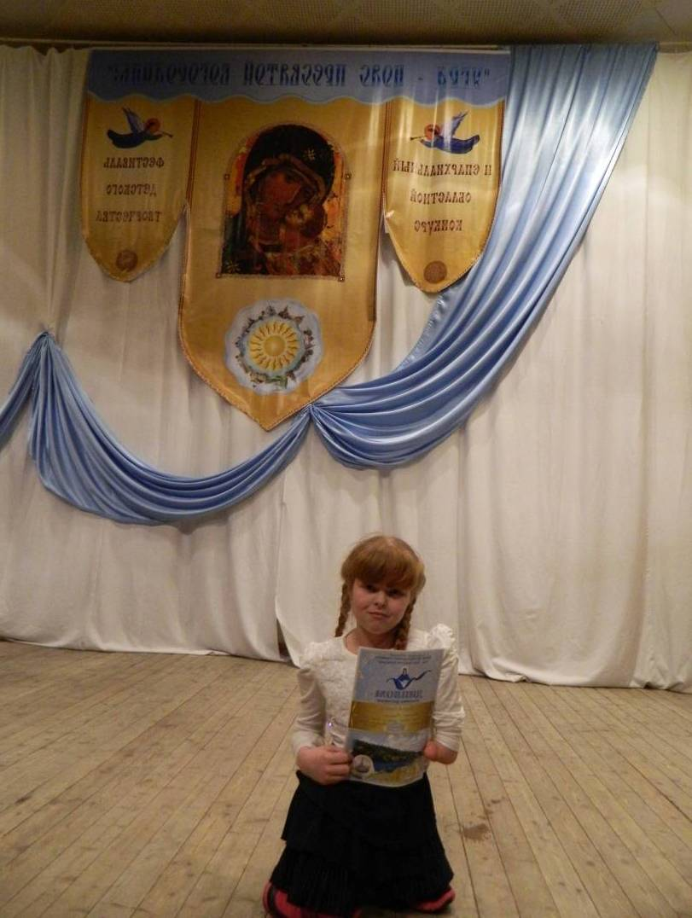
Актуальность выбранной темы программы заключалась в том, что дети с особенностями развития должны иметь равные возможности с другими детьми в получении дополнительного образования. Внедрение такой формы обучения, создает детям с ограниченными возможностями оптимальные условия обучения.
Проблема – принятие индивидуальности каждого ребёнка и создание ему таких условий обучения, которые необходимы для удовлетворения его особых потребностей.
Цель программы – изменение отношения современного общества к людям с ограниченными возможностями здоровья через реализацию детьми с ОВЗ своих способностей и достижение успехов в учебном процессе не в специализированном учебном заведении, а в обычном общеобразовательном учреждении дополнительного образования.
В 2014-2015 учебном году «Центром детского творчества «Родник» были проведены следующие мероприятия для детей с ОВЗ: концертная программа, посвященная Международному Дню инвалида (03.12 2014), мастер-класс «Мы вместе»(03.12.2014), праздничная программа для молодежи с ОВЗ (30.12.2014), ежегодная выставки работ «Подарок Мамы», подготовлен и направлены материалы для участия в конкурсе городов России «Дети разные важны».
Сегодня, обучающиеся с ОВЗ дети, имеют высокую результативность в мероприятиях различного уровня: районный конкурс «Удиви город» (1 место), районный открытый фестиваль- конкурс современной музыки «Нараспашку» (1 место), областной конкурс-фестиваль «Угра - Пояс Пресвятой Богородицы» (2 и 3 места), городская выставка детского творчества «Звенит Пасхальная радость!» (лауреаты).
Одним из активных участников программы является Татьяна Василенко. Ребенок с ограниченными возможностями… Так называют детей-инвалидов. Но родители Тани, окружающие ее люди убеждены, что для человека, которого любят, нет и не может быть ничего невозможного.

Slide 6
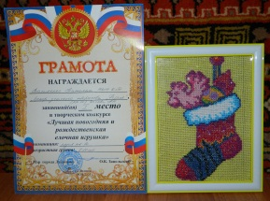
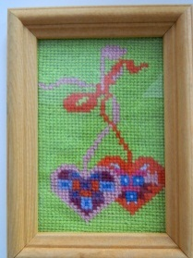
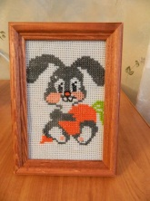
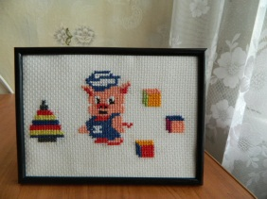
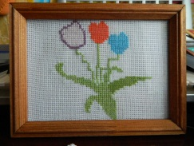
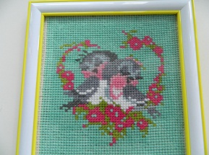
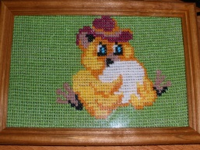
Главным занятием Тани, стали занятия в «Центре детского творчества Родник». Засова Людмила Николаевна – любимый преподаватель Тани, у них сложились не только рабочие, но и тёплые дружеские отношения.
Творческий конкурс «Лучшая новогодняя и рождественская ёлочная игрушка», где Таня заняла 1 место, стал её любимым конкурсом. В конкурсе – фестивале детского творчества «Угра – Пояс Пресвятой Богородицы» заняла 2 место, стала победителем в номинации «Вдохновение» районной выставки – конкурса детского декоративно – прикладного искусства и др.
Галерея работ Тани Василенко

Slide 7
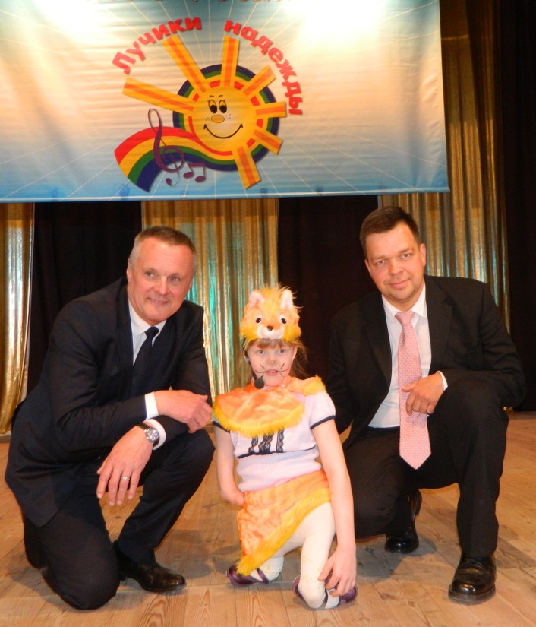
Таня – очень доброжелательный и приветливый ребенок. Она любознательна и с радостью открывает для себя все новое. Таня любит читать и ежегодно участвует в школьной литературно-познавательной игре «Папа, мама, я – читающая семья!».
Девочка принимает активное участие в региональных, областных и всероссийских конкурсах, занимает призовые места. В ее копилке много побед и достижений.
В муниципальном фестивале конкурсе творчества детей с ограниченными возможностями здоровья в номинации «Искусство чтецов» стала Лауреатом; одержала победу в районном конкурсе художественного творчества детей «Лучики надежды», награждена грамотой за активное участие в выставке детского творчества, посвященного Рождеству Христову, а также стала Лауреатом 15-го и 16-го областного фестиваля творчества детей с ограниченными возможностями «Лучики надежды».

Slide 8
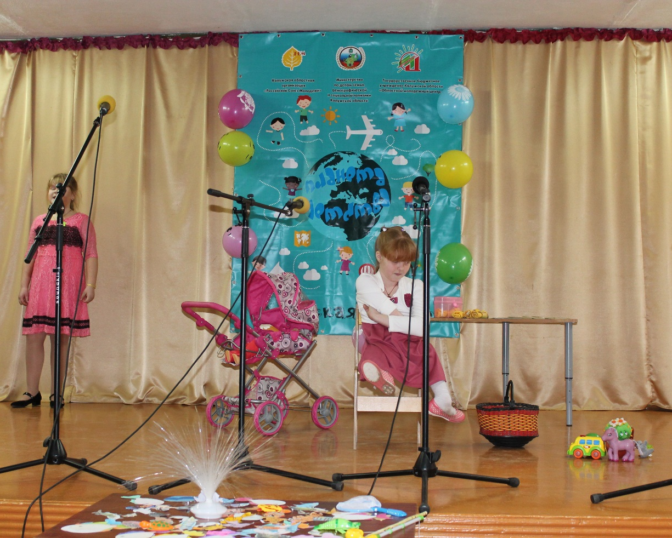
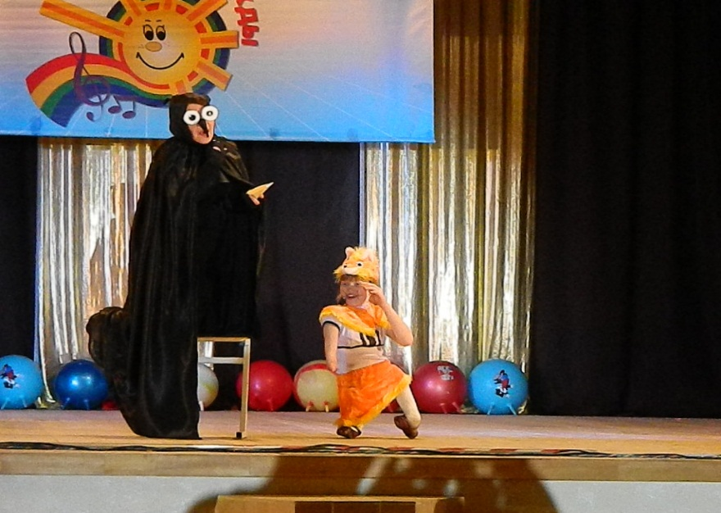
Творческая семья Василенко принимает самое активное участие и в жизни Дома культуры «Село Заречный» Людиновского района, где создан и функционирует драматический кружок. Членами кружка являются как дети, не имеющие ограничения в здоровье, так и дети-инвалиды, их родители, лидеры детского самоуправления, классные руководители, творчески одаренные дети.
«Я все смогу, я все преодолею!» - таков девиз маленькой девочки, ученицы 5 класса, Василенко Татьяны, для которой каждый прожитый день – это еще одна ступенька в светлое и еще неизведанное будущее.

Slide 9
Главным результатом программы «Навстречу жизни» стало и то, что родители здоровых детей могли сами увидеть и убедиться в том, что совместное обучение детей с разными психофизическими возможностями не только не вредит, а во многом даже приносит пользу. Например, они чаще стали замечать в поступках своих детей проявления милосердия, доброты, желания прийти на помощь.
Задача программы – показать важность решения данной проблемы в современных условиях развития общества. Требования, которые предъявляются сегодня – это формирование социально адаптированной, гармонично развитой личности. Говорить о терпимости к людям с ограниченными возможностями нельзя, если с детских лет не воспитывать здоровых детей и инвалидов вместе. Только совместное обучение, совместный труд, совместное преодоление трудностей и празднование небольших побед смогут воспитать личность, которую можно характеризовать, как гармоничную.
Пример СЕМЬИ Тани Василенко является четким подтверждением реализованных целей и задач программы «Навстречу жизни». В социуме детей и взрослых она чувствует себя уверенной.
Таня владеет основами компьютерной грамотности, что помогает ей не только учиться, но и проводить досуг. Но больше всего Тане нравится отдых на природе в кругу семьи, купание в реке, прогулки на свежем воздухе, различные поездки. Она с удовольствием катается на самокате и очень любит вместе с папой ловить рыбу.
Конечно, на первый взгляд в этом нет ничего особенного и тем более сложного, но только не для Тани. Почти каждое движение приносит неудобства, а иногда и боль. Глядя на эту голубоглазую девочку с белокурыми волосами, понимаешь, как важна для нее забота близких и родных ей людей, внимание и отзывчивость окружающих. И очень хочется, чтобы на лице ребенка всегда сияла улыбка
и счастья, а в груди как можно дольше билось
горячее сердце, согретое вниманием и заботой,
любовью и надеждой…

Slide 10
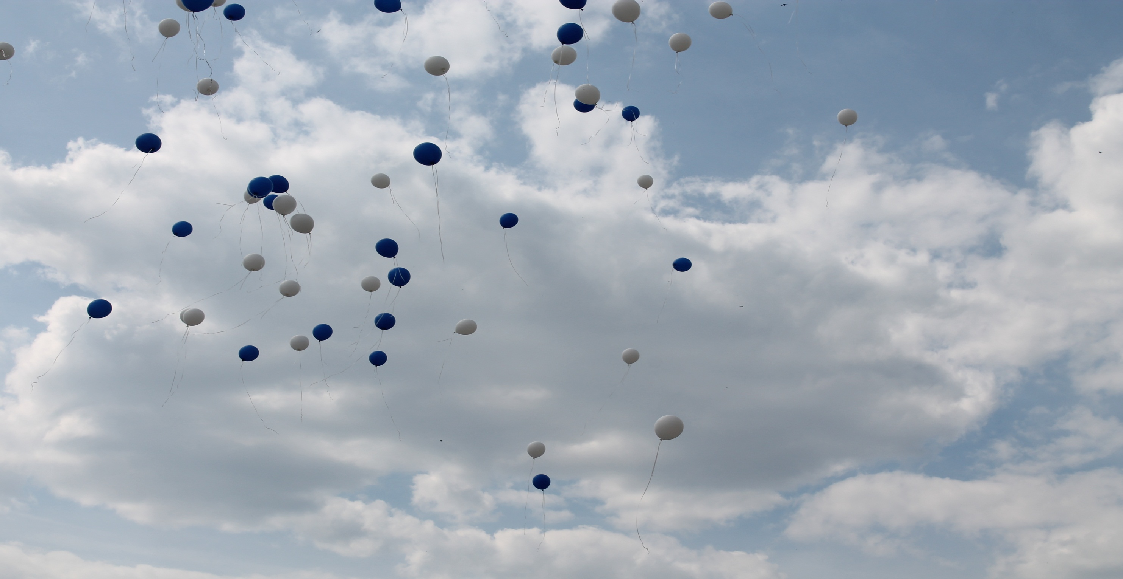
Город Людиново
Спасибо, что Вы с нами !
Администрация МР «Город Людиново и Людиновский район»

